Slide 1


Lập Trình C#3
Bài 1: Tổng quan Asp.Net Core

Slide 2
Mục tiêu
Cơ bản về lập trình Web
.NET Core và .Net Framework
ASP.NET Core
Dự án ASP.NET Core từ Visual Studio

Slide 3
Cơ bản về lập trình Web
Một số thuật ngữ
Web page: Trang web , tập tin văn bản có nội dung gồm: content + presentation data được viết trong markup language.
Web Browser: Phần mềm duyệt web, Internet Explorer, FireFox, Chrome,… Web browser biết cách kết nối với server để lấy về một web page theo yêu cầu của user. Web browser biết cách thông dịch các thẻ đánh dấu (presentation data) trong web page để thể hiện nội dung ra màn hình.
Web server: Phần mềm có khả năng đáp ứng yêu cầu lấy thông tin từ Web browser
Database: Cơ sở dữ liệu lưu trữ nhờ một RDBMS như SQL Server, Oracle.
Protocol: Giao thức, cách thức truyền thông trên mạng, một tập các quy định về tổ chức vật lý của một đơn vị thông tin được truyền trên mạng.

Slide 4


Trang web tĩnh
Mọi người sử dụng nhận được kết quả giống nhau
Trang web được viết bằng HTML, chỉ thay đổi khi có sự thay đổi của người xây dựng
Khả năng tương tác yếu
Webserver hoạt động giống 1 file server
URL yêu cầu
Network
HTML
Web Server
URL yêu cầu
HTML
Client

Slide 5
Trang web động
Mỗi người sử dụng có thể nhận được nội dung khác nhau phụ thuộc vào kết quả chạy chương trình
Trang web viết bằng HTML + Ngôn ngữ lập trình phía server. Có thể được thay đổi bởi người sử dụng
Khả năng tương tác mạnh
URL yêu cầu
Web Server
Network
HTML
Biên dịch,
Thực thi
URL yêu cầu
Trang web động
HTML
Client

Slide 6
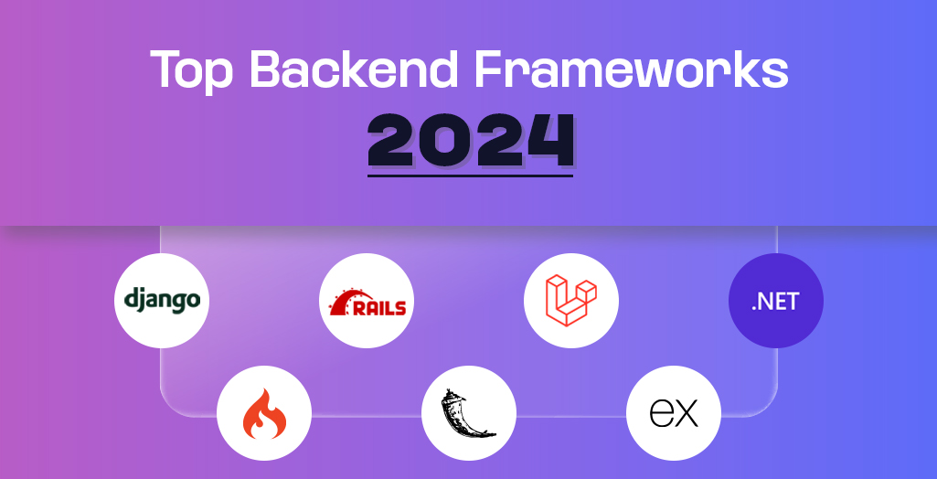
Một số công nghệ phía server
Asp.Net web form
Asp.Net MVC
Asp.Net Core
PHP – Personal Home Page
Java Servlet
JSP – Java Server Page
Python
…

Slide 7
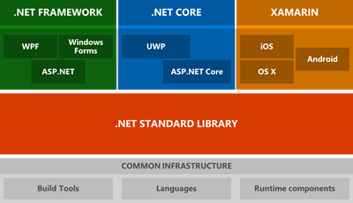
.NET Core và .Net Framework
.NET Framework chỉ hoạt động trên Windows. Những nền tảng ứng dụng như WPF, Winforms, ASP.NET(1-4) hoạt động dựa trên .NET Framework.
.Net Core là một open-source mới và framework đa nền tảng (cross-platform) cho việc xây dựng những ứng dụng hiện tại dựa trên kết nối đám mây, giống như web apps, IoT và backend cho mobile. Do là một framework đa nền tảng nên .NET hỗ trợ hầu hết các hệ điều hành như Windows, Linux, macOS.

Slide 8
.NET Core và .Net Framework
Sử dụng .NET Core khi ?
Cần đa nền tảng (Cross-platform)
Targeting microservices
Sử dụng Docker containers.
Cần xây dựng ứng dụng Machine learning với kiến thức C#
Cần cho các hệ thống hiệu suất cao và có thể mở rộng
Các phiên bản cần chạy đa luồng khi xử lý
Sử dụng .Net framework khi ?
Nếu ứng dụng của bạn sử dụng .NET và nuget bên thứ 3 mà không hỗ trợ .NET Core.
Nếu ứng dụng của bạn sử dụng công nghệ .NET và không hỗ trợ .NET Core.
Nếu ứng dụng của bạn sử platform và không hỗ trợ .NET Core.

Slide 9
ASP.NET
ASP.NET ra đời từ 2002 với vai trò là một bộ phận của .NET Framework 1.0 nhằm thay thế cho ASP
Microsoft xây dựng một số mô hình lập trình khác nhau để hỗ trợ lập trình viên: (1) Web Forms, (2) MVC.
ASP.NET gắn chặt với dịch vụ hosting của Windows sử dụng IIS (Internet Information Service). Điều này khiến ASP.NET không thể mở rộng ra hoạt động trên các hệ điều hành khác – vốn là một yêu cầu rất quan trọng hiện nay.
Không nên nhầm lẫn giữa ASP.NET và ASP.NET Core. Chúng là hai framework hoàn toàn khác nhau

Slide 10
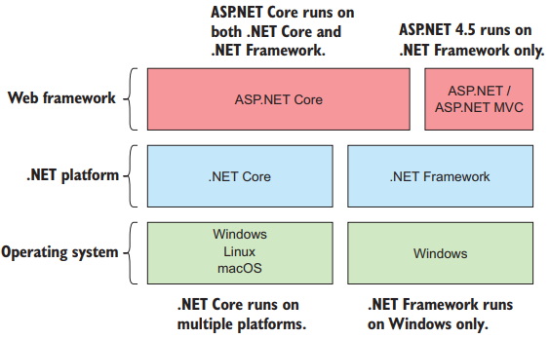
ASP.NET Core
Là framework của Microsoft hỗ trợ phát triển các ứng dụng web. Phiên bản đầu tiên ASP.NET Core phát hành tháng 6 năm 2016.
ASP.NET Core có thể hoạt động trên .NET Framework

Slide 11
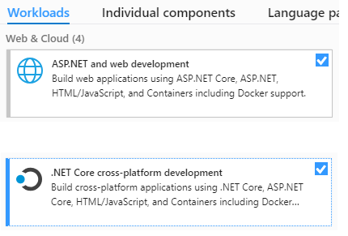
ASP.NET Core
Để phát triển ứng dụng ASP.NET Core bạn cần các công cụ sau:
Bộ NET Core SDK(8.x) (Download .NET 8.0 (Linux, macOS, and Windows) (microsoft.com))
Một môi trường phát triển ứng dụng tích hợp như Visual Studio hoặc một code editor như Visual Studio Code
Cài đặt ASP.NET Core SDK với Visual Studio 2022

Slide 12
Dotnet CLI
Dotnet CLI là giao diện dòng lệnh trong ASP.NET Core
Được cài đặt như một phần của .NET Core
Cú pháp .NET CLI gồm 3 phần:từ khóa chính, động từ, và các tham số: dotnet [verb] [arguments], ví dụ: dotnet new console
Tên từ khóa chính là “dotnet”
Động từ là lệnh mà bạn muốn thực thi. Lệnh thực hiện một hành động
Các tham số sẽ được pass vào để cung cấp thêm thông tin cho hành động
Các lệnh Dotnet CLI: https://docs.microsoft.com/en-us/dotnet/core/tools/

Slide 13
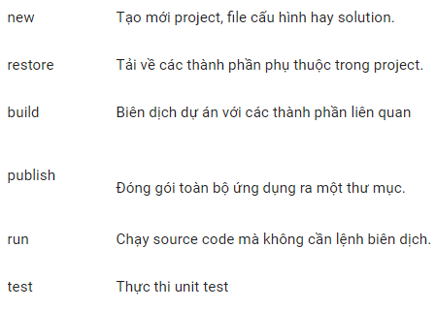
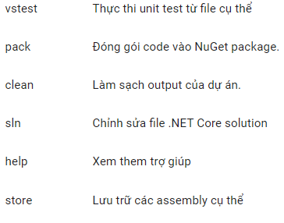
Dotnet CLI
Một số câu lệnh phổ biến thường dùng cho Dotnet CLI

Slide 14
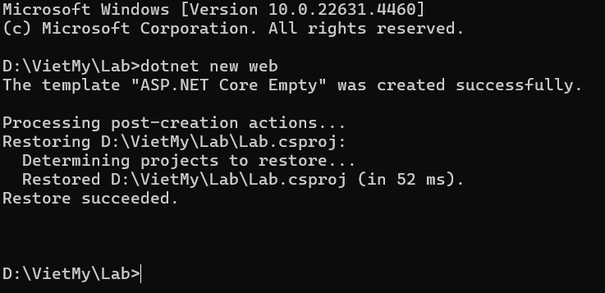
Tạo dự án ASP.NET Core từ CLI
Có thể sử dụng CLI từ Command Prompt hoặc PowerShell của windows:
Chuyển tới thư mục nơi sẽ tạo project
Gõ lệnh dotnet new ProjectName, enter chờ tạo project
Ví dụ tạo dự án Asp.net core tên demo

Slide 15
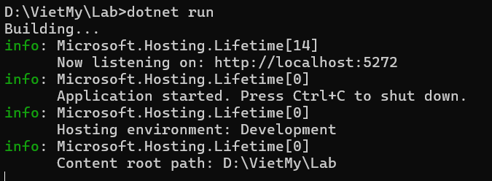
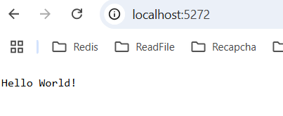
Tạo dự án ASP.NET Core từ CLI
Chạy ứng dụng sử dụng dotnet run
Đặt thư mục chứa project là thư mục làm việc
Gõ lệnh dotnet run và ấn Enter
ASP.NET Core sẽ hoạt động như một Console App, tự lắng nghe truy vấn ở cổng 5287
Mở trình duyệt http://localhost:5272 xem kết quả(tùy port)

Slide 16
Thực Hành các Ví Dụ
DEMO

Slide 17
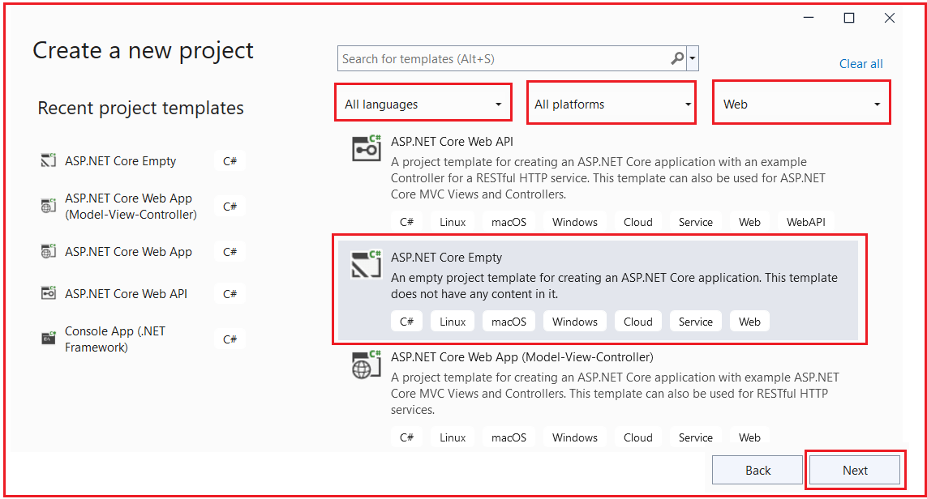
Tạo dự án ASP.NET Core từ Visual Studio
Lựa chọn template ASP.NET Core Empty

Slide 18
Tạo dự án ASP.NET Core từ Visual Studio
Lựa chọn phiên bản Asp.net core và loại ứng dụng web cần tạo
Empty: template trống, bạn cần tự mình cài đặt các gói cần thiết
API: template cho RESTful HTTP service, chỉ có Model và Controller
Web Application: còn gọi là Razor Pages, chỉ có View
Web Application (Model-View-Controller): template cho ứng dụng theo kiến trúc MVC
Angular/React.js: ứng dụng đơn trang (SPA) sử dụng JavaScript framework tương ứng

Slide 19
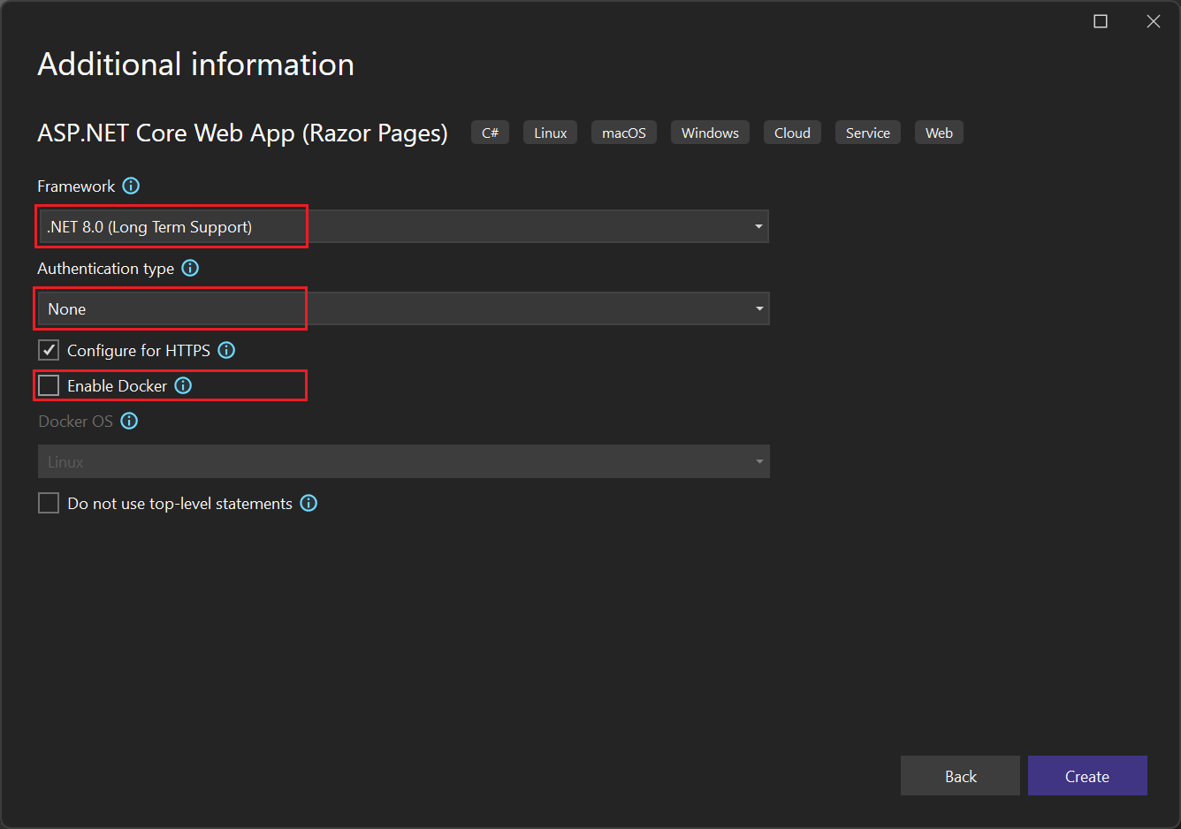
Tạo dự án ASP.NET Core từ Visual Studio
Lựa chọn ASP.NET Core 8 và empty template

Slide 20
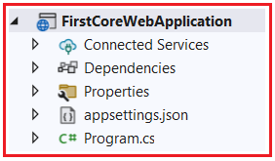
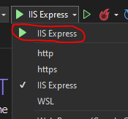
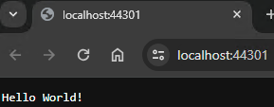
Tạo dự án ASP.NET Core từ Visual Studio
Tạo thành công project có cấu trúc
Dịch và chạy ứng dụng ASP.NET
Core từ Visual Studio:
Chạy ứng dụng với IIS Express: IIS là viết tắt của từ (Internet Information Services ), được đính kèm với các phiên bản của Windows. IIS chính là các dịch vụ dành cho máy chủ chạy trên nền hệ điều hành Window nhằm cung cấp và phân tán các thông tin lên mạng, nó bao gồm nhiều dịch vụ khác nhau như Web Server, FTP Server…

Slide 21
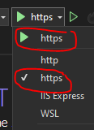
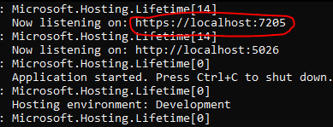
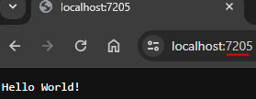
Tạo dự án ASP.NET Core từ Visual Studio
Dịch và chạy ứng dụng ASP.NET Core từ Visual Studio:
Chạy ứng dụng với Kestrel Web Server: ứng dụng ASP.NET Core hoạt động như một web server hoàn toàn độc lập: nó có thể tự tiếp nhận và xử lý truy vấn HTTP từ trình duyệt. Không cần IIS/IIS Express.

Slide 22
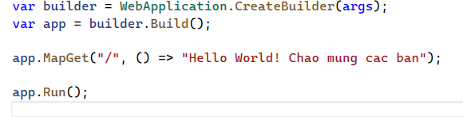
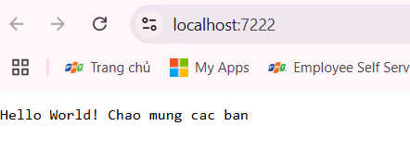
Tạo dự án ASP.NET Core từ Visual Studio
Cập nhật Program.cs và run lại ứng dụng

Slide 23
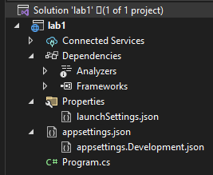
Cấu trúc dự án ASP.NET Core
Một solution ASP.NET Core sử dụng Empty template có cấu trúc:

Slide 24
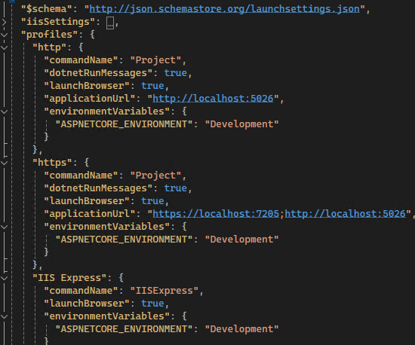
Thư mục Properties
file launchSettings.json chứa tất cả thông tin cụ thể cài đặt project để có thể chạy được ứng dụng và được chia thành nhiều profile khác nhau

Slide 25
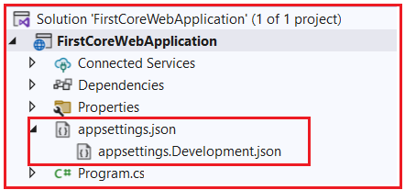
appsettings.json
Có thể thiết lập cho một số môi trường phát triển: Development, Staging, Production, …
Cấu hình cho các thông tin như : database connection strings, logging options, API keys, …

Slide 26
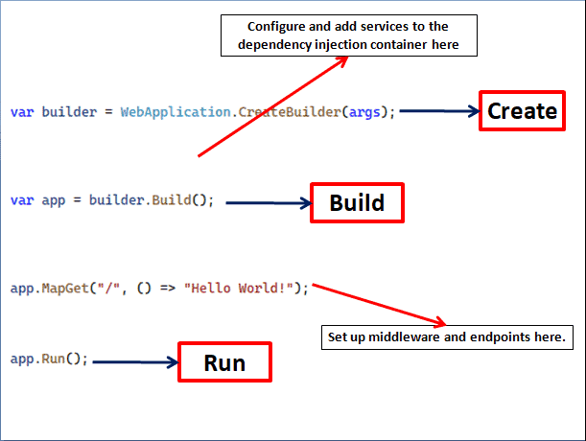
Program Class
Là entry point chứa các services và middleware components của ASP.NET Core app

Slide 27
Thư mục Dependencies
Chứa toàn bộ các thành phần phụ thuộc dùng cho ứng dụng, chúng ta gọi là Dependencies.
Visual Studio sử dụng Nuget Packages để quản lý tất cả các dependencies phía server.
Với Client tức là các thư viện JS thì chúng ta sử dụng Client-side Libraries

Slide 28
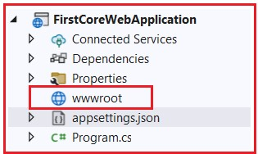
Thư mục wwwroot
Có thể thêm wwwroot vào project quản lý File tĩnh như HTML, CSS, Javascript hay hình ảnh sẽ đặt trong này hoặc các thư mục con của nó.
Chỉ đặt các file mà bạn muốn publish ra internet vào thư mục này
Ngoài ra có thể cài đặt các thư viện NuGet như `LibMan`, `BundlerMinifier.Core`, hoặc các thư viện khác quản lý các file tĩnh này.

Slide 29
Tạo dự án ASP.NET Core từ Visual Studio giải thích cấu trúc dự án
DEMO

Slide 30
Cơ bản về lập trình Web .NET Core và .Net Framework .ASP.NET Core Dự án ASP.NET Core từ Visual Studio
Tổng kết bài học

